Slide 1
云效快速入门
本章概述
学习内容
Produced By 小杨哥

Slide 2
本章概述
云效企业创建、代码管理、成员权限配置
内置模板、自定义模板配置使用

Slide 3
云效快速入门
什么是云效？作用是什么？
软件介绍
Produced By 小杨哥

Slide 4
云效是什么？
云效是阿里云提供的一站式 DevOps 平台，提供涵盖软件研发全生命周期的研发工具链和研发管理服务，并支持公共云、专有云多种部署形态。

Slide 5
为什么学习云效？
与阿里云ACK集成，配置部署简单快速
学习成本低，上手快
提供了一套完整的DevOps工具和服务

Slide 6
云效快速入门
如何在云效创建企业？
创建企业
Produced By 小杨哥

Slide 7
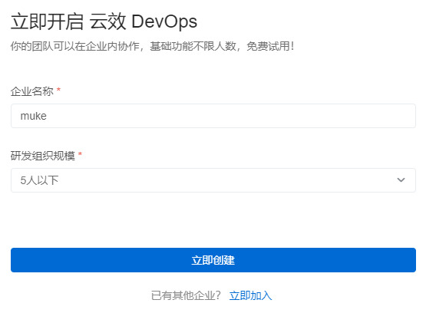
创建企业
阿里云->云效->企业管理

Slide 8
云效快速入门
如何在云效配置代码管理？
代码管理
Produced By 小杨哥

Slide 9
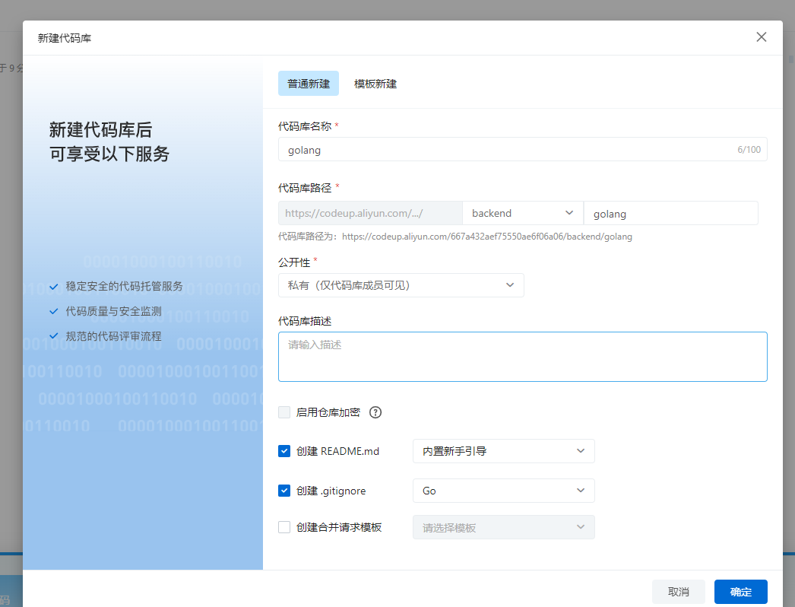
代码管理
企业管理工作台->代码管理

Slide 10
云效快速入门
创建内置模板流水线部署Go项目到K8s集群？
内置模板
Produced By 小杨哥

Slide 11
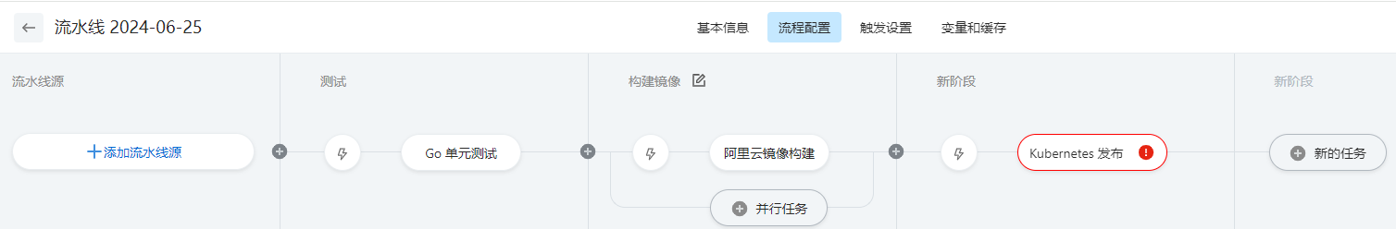
内置模板配置
企业管理工作台->流水线->推荐模板

Slide 12
云效快速入门
创建自定义模板流水线部署Go项目到K8s集群？
自定义
模板
Produced By 小杨哥

Slide 13
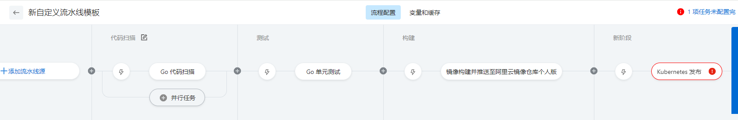
自定义模板配置
企业管理工作台->流水线->企业自定义模板

Slide 14
云效快速入门
本章小结
小结
Produced By 小杨哥

Slide 15
本章小结
掌握代码管理、成员管理、权限控制的功能使用
掌握流水线的创建、配置与使用

